Slide 1

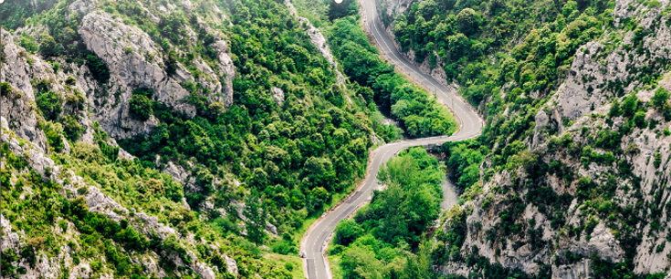



Taller MEDCONECTA Herramientas y Metodologías para la Infraestructura Verde
Conservación de la Conectividad Ecológica en España: Un Diálogo para Acelerar la Colaboración y la Acción¹
UCAV, Ávila, 24-26 junio 2025

Slide 2
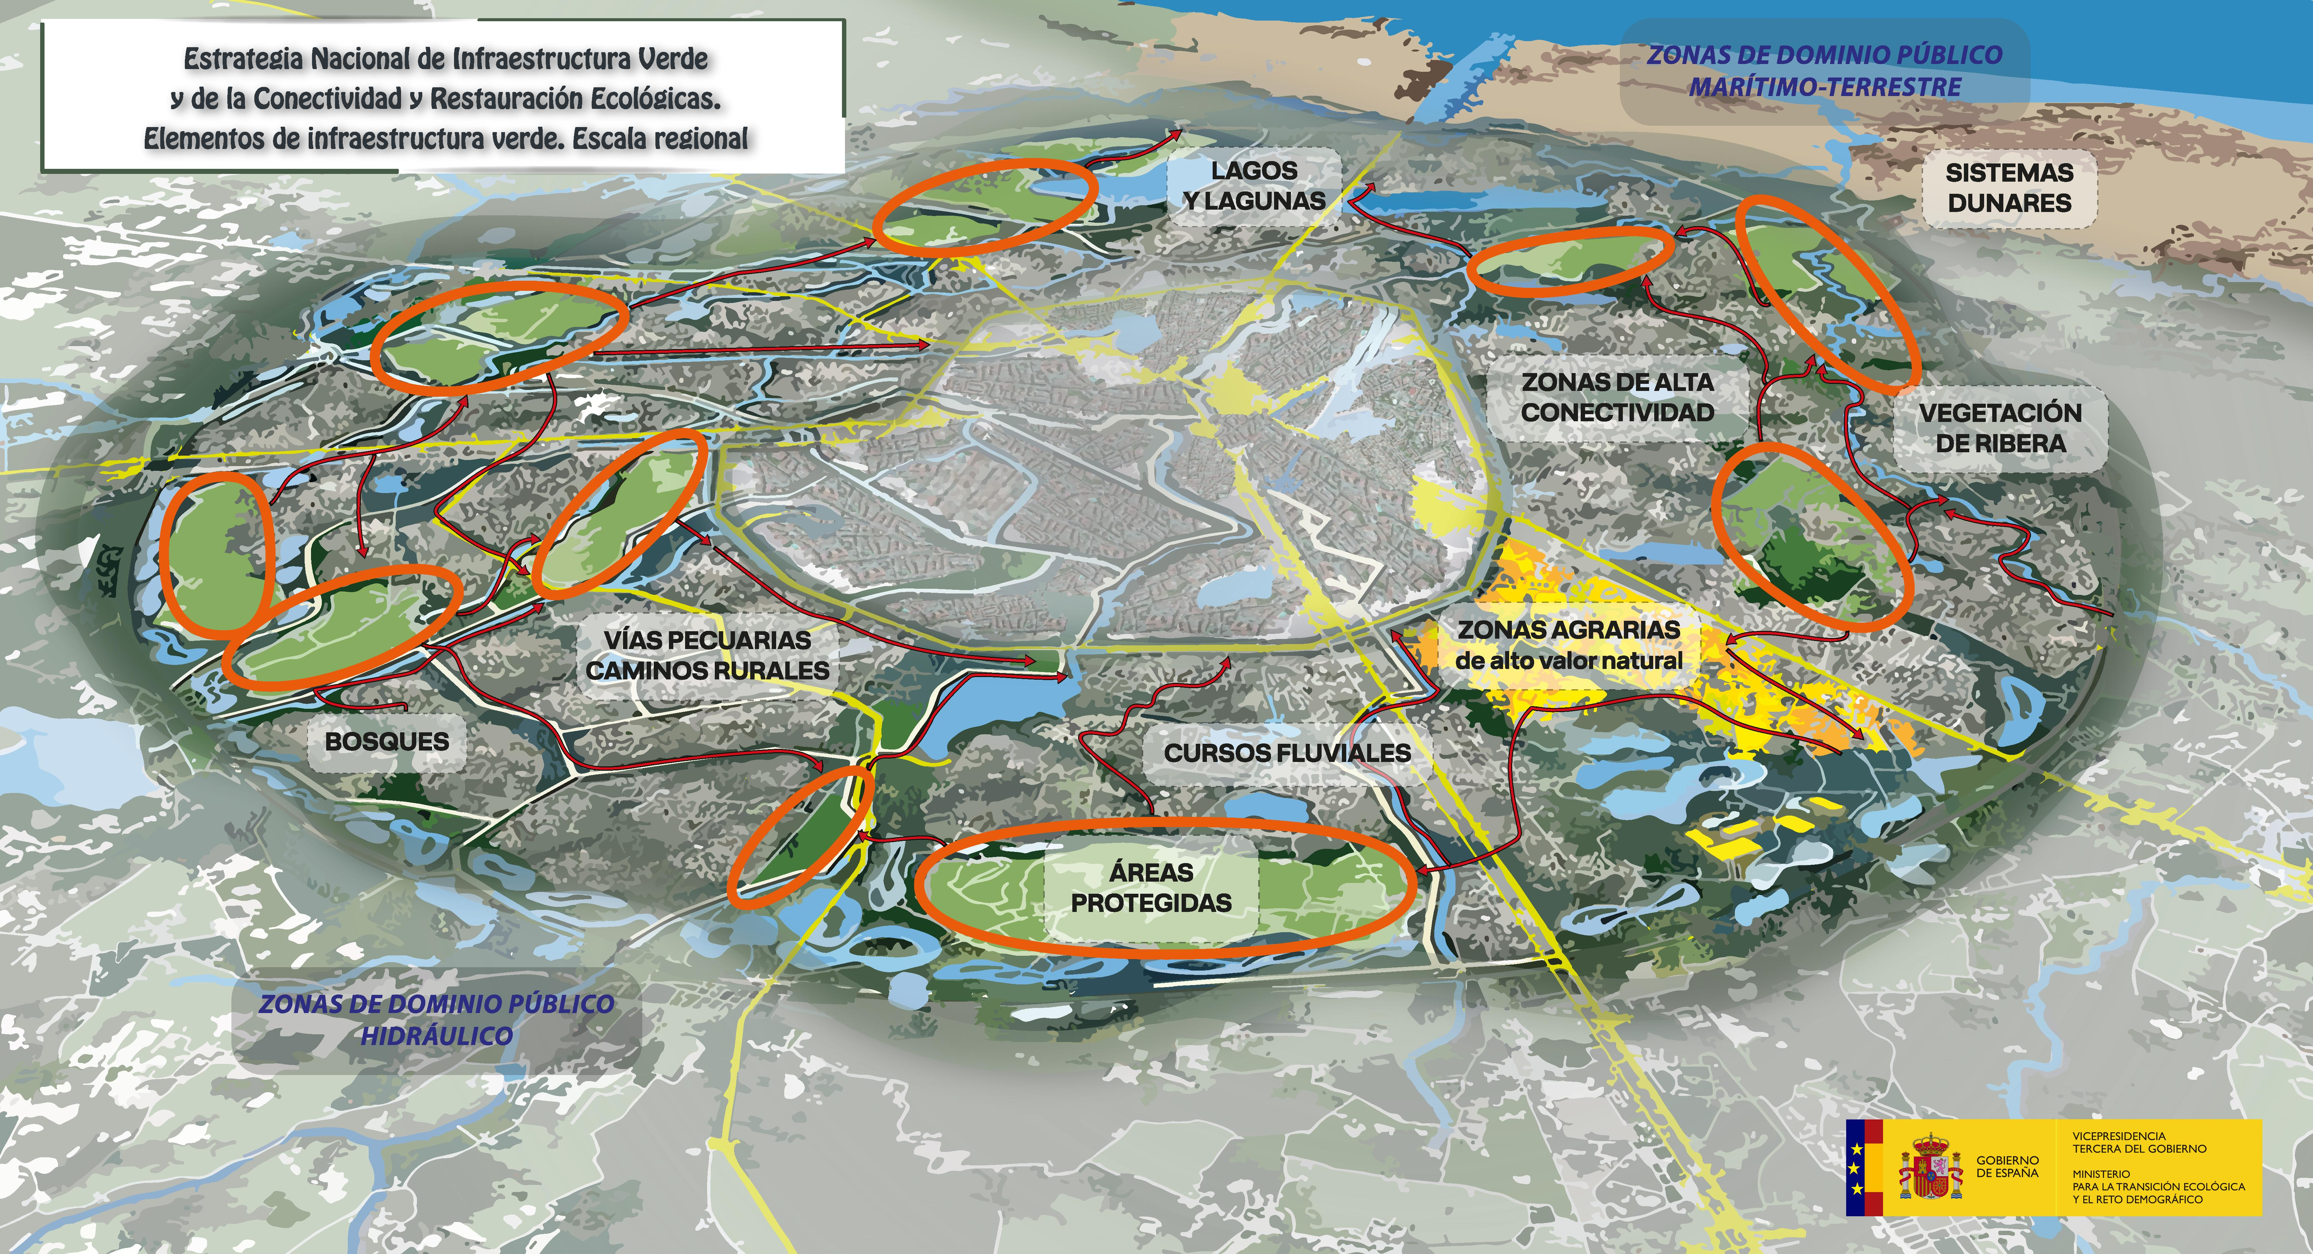
La Conectividad Ecológica
Cuando las áreas naturales protegidas y otras áreas para la conservación de la biodiversidad se encuentran conectadas entre sí, son mucho más efectivas que las áreas desconectadas e inmersas en sistemas más antrópicos, en particular en el contexto de cambio climático.
La infraestructura verde es una red estratégicamente planificada de espacios naturales y seminaturales y otros elementos ambientales diseñada y gestionada para ofrecer una amplia gama de servicios ecosistémicos, incluyendo la mitigación y adaptación al cambio climático.

Slide 3
Objetivo
Diseño de corredores verdes para el desarrollo de Soluciones basadas en la Naturaleza en el arco árido mediterráneo.
Delinear una red de corredores que maximicen la coherencia espacial de la infraestructura verde, identificando los niveles de conservación o restauración que se requieren para asegurar la funcionalidad de los ecosistemas en el dominio árido y semiárido del sureste peninsular español.

Slide 4
Objetivo del Taller
Capacitar a los participantes en el uso del algoritmo de continuidad espacial desarrollado en el proyecto MEDCONECTA y recolectar su experiencia y conocimientos para definir intervenciones prácticas en los corredores verdes identificados.

Slide 5
Agenda
Hora | Sesión
15:00 | Registro de participantes
15:00-15:10 | Bienvenida y objetivos del taller
15:10-15:20 | Breve presentación del proyecto MEDCONECTA
15:20-16:50 | Sesión practica sobre el uso del algoritmo para delimitar espacios continuos
16:50-17:05 | Café
17:05-17:15 | Introducción a la identificación de intervenciones potenciales con un enfoque de SbN
17:15-17:25 | Presentación de los casos de estudio
17:25-18:10 | Análisis de intervenciones potenciales
18:10-18:30 | Plenaria
18:30-18:40 | Conclusiones

Slide 6
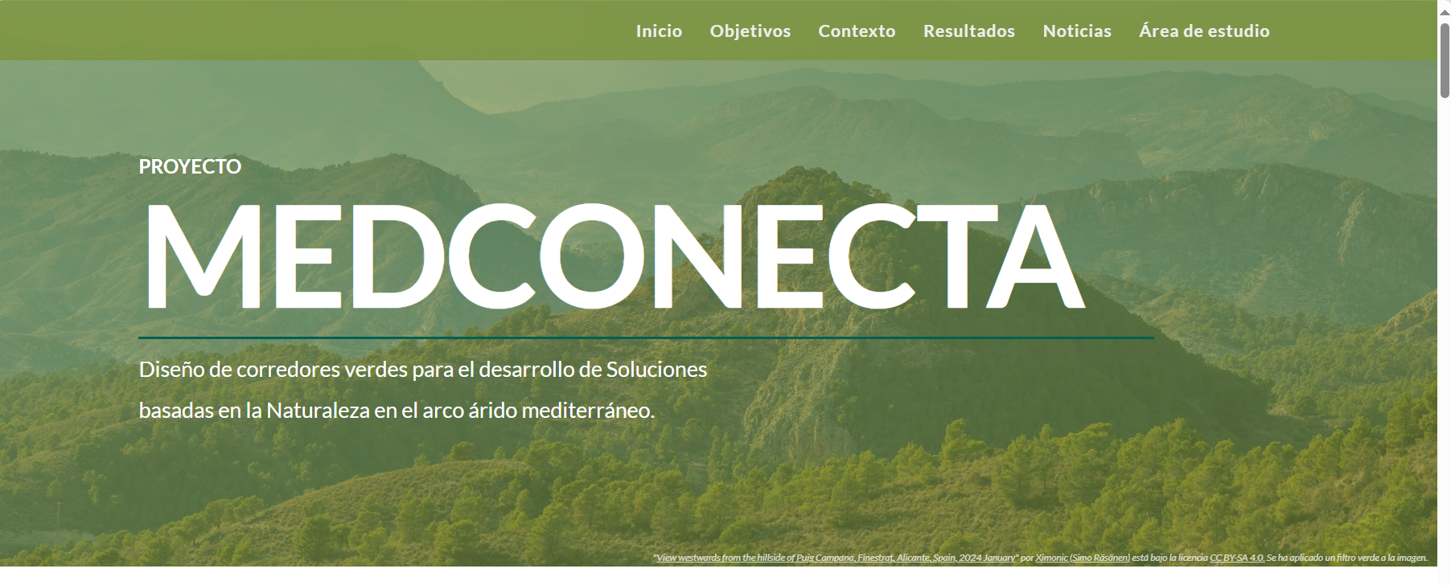
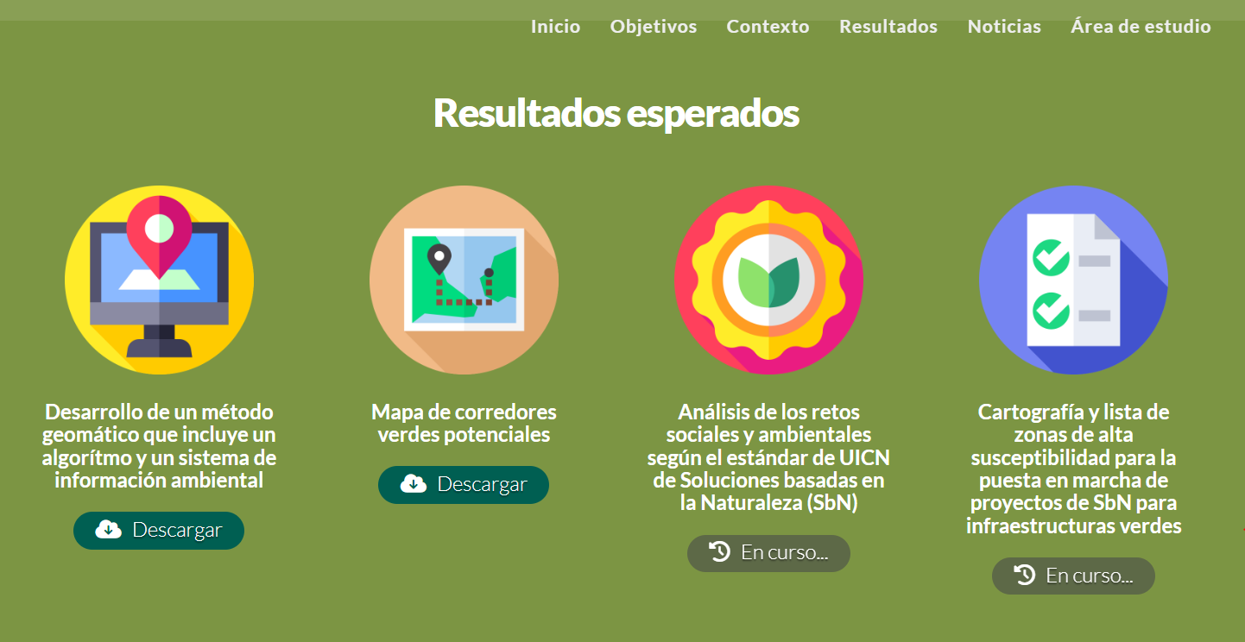
https://medconecta.uicnmed.org/
MEDCONECTA cuenta con el apoyo de la Fundación Biodiversidad del Ministerio para la Transición Ecológica y el Reto Demográfico (MITECO) en el marco del Plan de Recuperación, Transformación y Resiliencia (PRTR), financiado por la Unión Europea - NextGenerationEU.

Slide 7
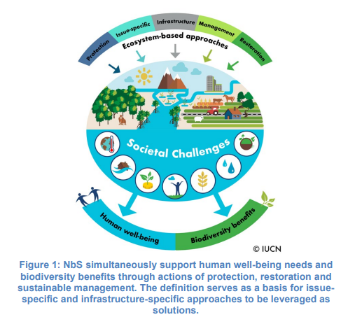
Soluciones basadas en la Naturaleza
«Acciones para proteger, utilizar de manera sostenible, gestionar y restaurar ecosistemas naturales o modificados, que abordan desafíos sociales de forma efectiva y adaptativa, proporcionando beneficios para el bienestar humano y la biodiversidad.»
IUCN (2020). Global Standard for Nature-based Solutions

Slide 8
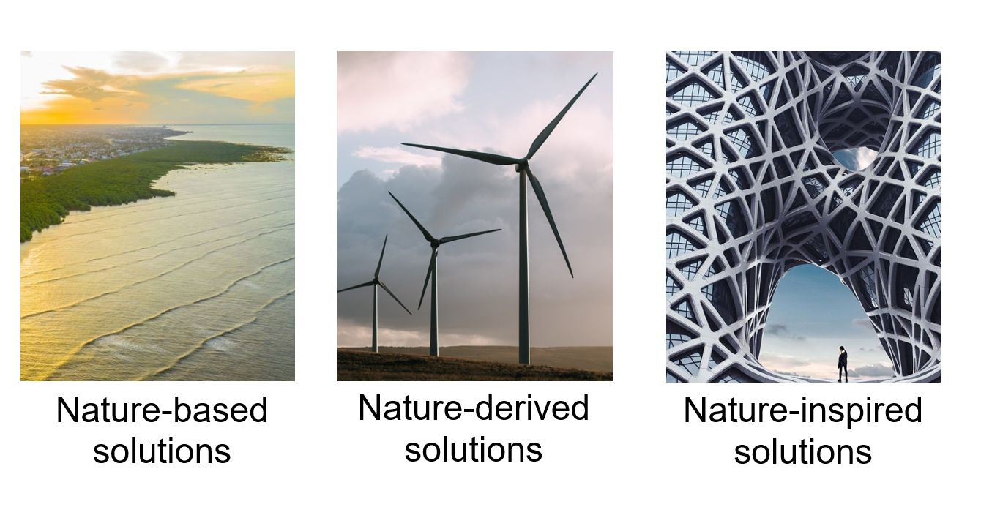
Aclarando conceptos
Notes:
-Nature-based Solutions use the power of functioning ecosystems as infrastructure to provide natural services that benefit society and the environment,
Nature-derived and nature inspired solutions, which are also needed to achieve a low-carbon and sustainable future, are different.
Nature-derived solutions relate to physical or chemical processes occurring in nature: solar energy, for instance, which —although it comes from a natural source— is not based on ecosystem functions (WBCSD, 2020). In agriculture, the practice of soil solarization could be considered a type of nature-derived solution, as it is a disinfection process that uses ultraviolet light from the sun.
include wind, wave or solar energy, all of which are derived from nature and help fulfil low carbon energy needs through production methods deriving from natural sources. Although these energy sources come from the natural world, they are not directly based on functioning ecosystems.
Nature-inspired solutions are based on biological processes and inspired by nature, for the design and production of original materials, structures and systems: for example, biomimicry.
For example: In nature, tree roots play a crucial role in preventing soil erosion. A nature-inspired solution for soil health could involve designing erosion control methods that mimic tree root systems. Innovative soil stabilization mats or biodegradable geotextiles could be engineered to replicate the structure and binding properties of tree roots.
Biomimicry is a practice that learns from and mimics the strategies found in nature to solve challenges.
These designs take inspiration from nature, and can be very effective and beneficial, but they are not based on ‘living ecosystems’.

Slide 9
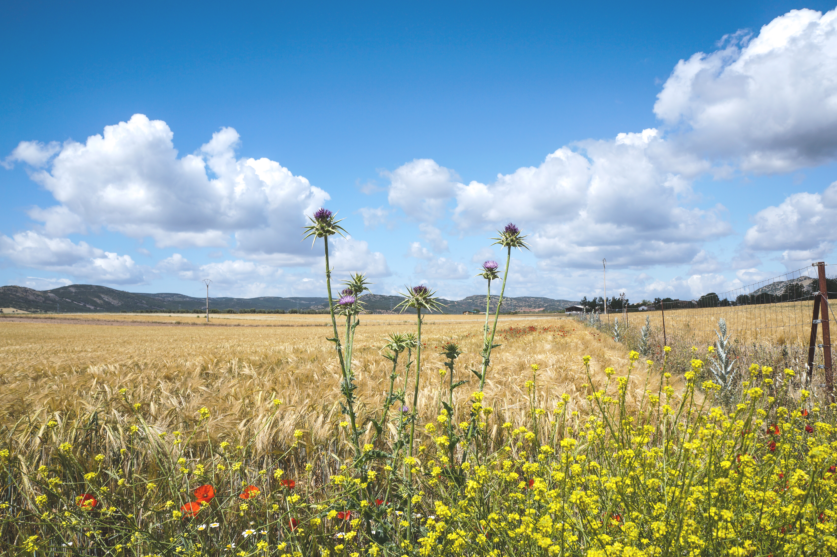
Ejemplos SbN para agricultura
Prevención y control de la erosión del suelo, aumento de la cobertura vegetal en el terreno
Restauración del suelo y la tierra, incremento de nutrientes del suelo mediante la promoción de lombrices, microorganismos beneficiosos, hongos…
Forestación y reforestación
Biorremediación
Rewilding enfocado en el suelo
Agricultura de conservación
Agroforestería y sistemas silvopastoriles
Agricultura orgánica
Agroecología
Prácticas de agricultura regenerativa: cultivos de cobertura, reducción del laboreo, diversificación de cultivos, enmiendas orgánicas del suelo, acolchado, reducción de la conversión de uso del suelo
Restauración de especies “biofiltro” y zonas de amortiguamiento para el tratamiento de aguas residuales agrícolas
Las áreas de flores silvestres en pastizales y tierras de cultivo mejoran la polinización y la productividad del terreno, así como la biodiversidad. © "Aldea del Rey" by Miguel Ángel Prieto Ciudad CC BY-NC-SA 2.0.

Slide 10
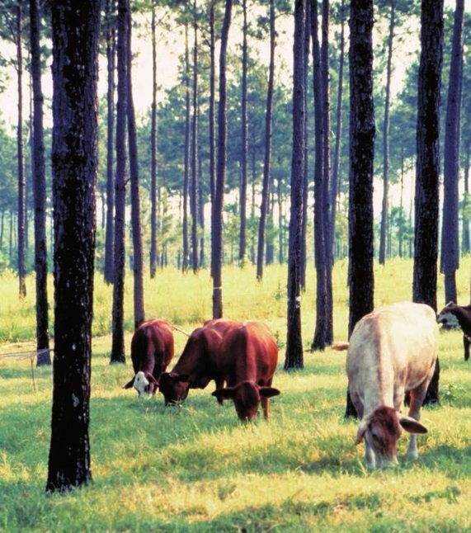
Ejemplos SbN para gestion forestal
Agroforestería y plantaciones de especies mixtas
Reforestación con especies autóctonas (teniendo en cuenta los principios de la restauración de ecosistemas)
Manejo del pastoreo
Restauración del paisaje forestal y gestión forestal cercana a la naturaleza, incluyendo restauración de ecosistemas y heterogeneidad de hábitats (por ejemplo, “bosques en mosaico”)
Manejo forestal mediante el uso de herbívoros para reducir el riesgo de incendios forestales© USDA National Agroforestry Center

Slide 11
What would not be good examples or good applications of NbS?
Increased demand and use of NbS has led to cases of misuse of the NbS concept, which can result in harm to nature and people.
A tree-planting climate mitigation project using just one non-native species is not restoring the forest ecosystem and could create poor soils, ultimately degrading biodiversity
Lack of consideration of water use can lead to restored ecosystems using too much water, creating pressure on local communities
Restoration of a mangrove forest to reduce the risk of storm damage that does not take into account upstream and downstream sedimentation and erosion processes from the outset.
-> Need for a standardised approach and means of assessing the strength of an NbS

